Slide 1
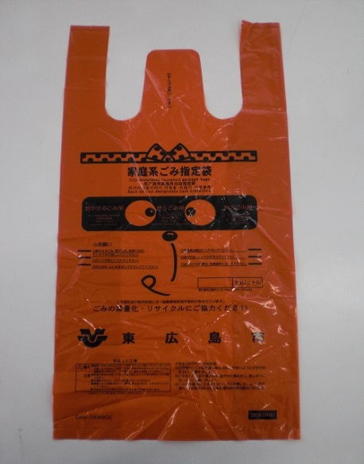
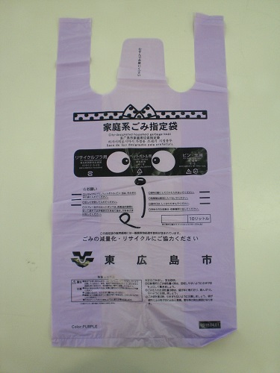
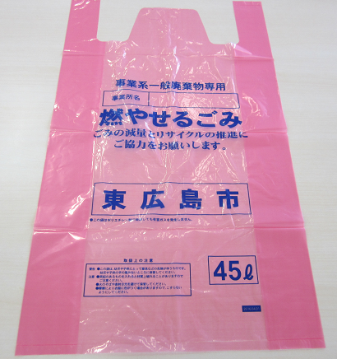
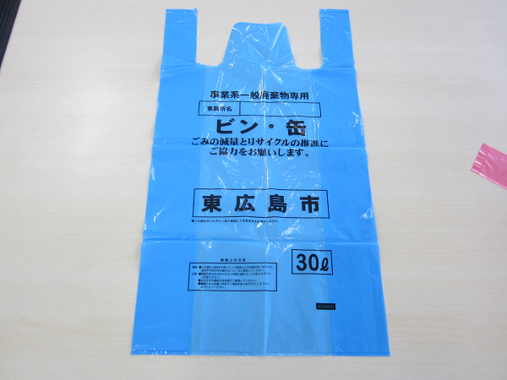
中国語版
此垃圾站是家庭垃圾专用垃圾站！
家庭垃圾指定垃圾袋（橙色・紫色）以外的垃圾袋不能在此倒出！
可燃垃圾
再生利用塑料
瓶、罐
危险垃圾
塑料瓶
有害垃圾
其他塑料
事业型指定垃圾袋（红色・蓝色）不能在此垃圾站使用！

